Slide 1
Tiết 1- Ngữ văn 6 Ôn tập văn bản Bức tranh của em gái tôi (Tạ Duy Anh)

Slide 2
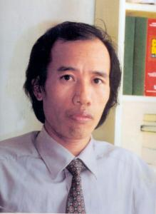
A. KIẾN THỨC CƠ BẢN
Tác giả Tạ Duy Anh
- Tªn thËt : T¹ Viết §·ng ;
Sinh ngµy : 9/9/1959 ; Quª ë Hµ T©y
( Nay lµ Hµ Néi )
-Lµ nhµ v¨n hiÖn ®¹i , t¸c phÈm cña «ng mang h¬i thë cña cuéc sèng hiÖn ®¹i.
Bót danh kh¸c : L·o T¹, Chu Quý, B×nh T©m

Slide 3
A. KIẾN THỨC CƠ BẢN
II. Tác phẩm “Bức tranh của em gái tôi”:
Hoàn cảnh ra đời: Văn bản rút từ tập “ Con dế ma”. Đạt giải nhì trong cuộc thi viết tương lai vẫy gọi do báo TNTP tổ chức.
2. Thể loại:Truyện ngắn.
3.Ngôi kể: Thứ nhất (người anh)-> làm câu chuyện đáng tin cậy,chân thực; tâm trạng của nhân vật trở nên sinh động hơn.
4.Nhân vật chính: Người anh trai và Kiều Phương
-Nhân vật trung tâm: Người anh: Vì truyện không nhằm khẳng định năng khiếu hay ca ngợi những phẩm chất tốt đẹp của cô em gái mà chủ yếu muốn hướng người đọc tới sự thức tỉnh lương tâm của nhân vật người anh từ đó thể hiện chủ đề tư tưởng tác phẩm.

Slide 4
A. KIẾN THỨC CƠ BẢN
II. Tác phẩm “ Bức tranh của em gái tôi”:
5. Bố cục:
=> Trình tự theo diễn biến tâm trạng người anh.
Đoạn 1: Từ đầu…vui lắm: Tài năng của Kiều Phương chưa được phát hiện.
Đoạn 2 : Tiếp theo …thân thuộc với cháu:Tài năng của Kiều Phương được phát hiện.
Đoạn 3 : Còn lại: Kiều Phương đạt giải trong cuộc thi vẽ tranh, tâm trạng người anh khi đứng trước bức tranh

Slide 5
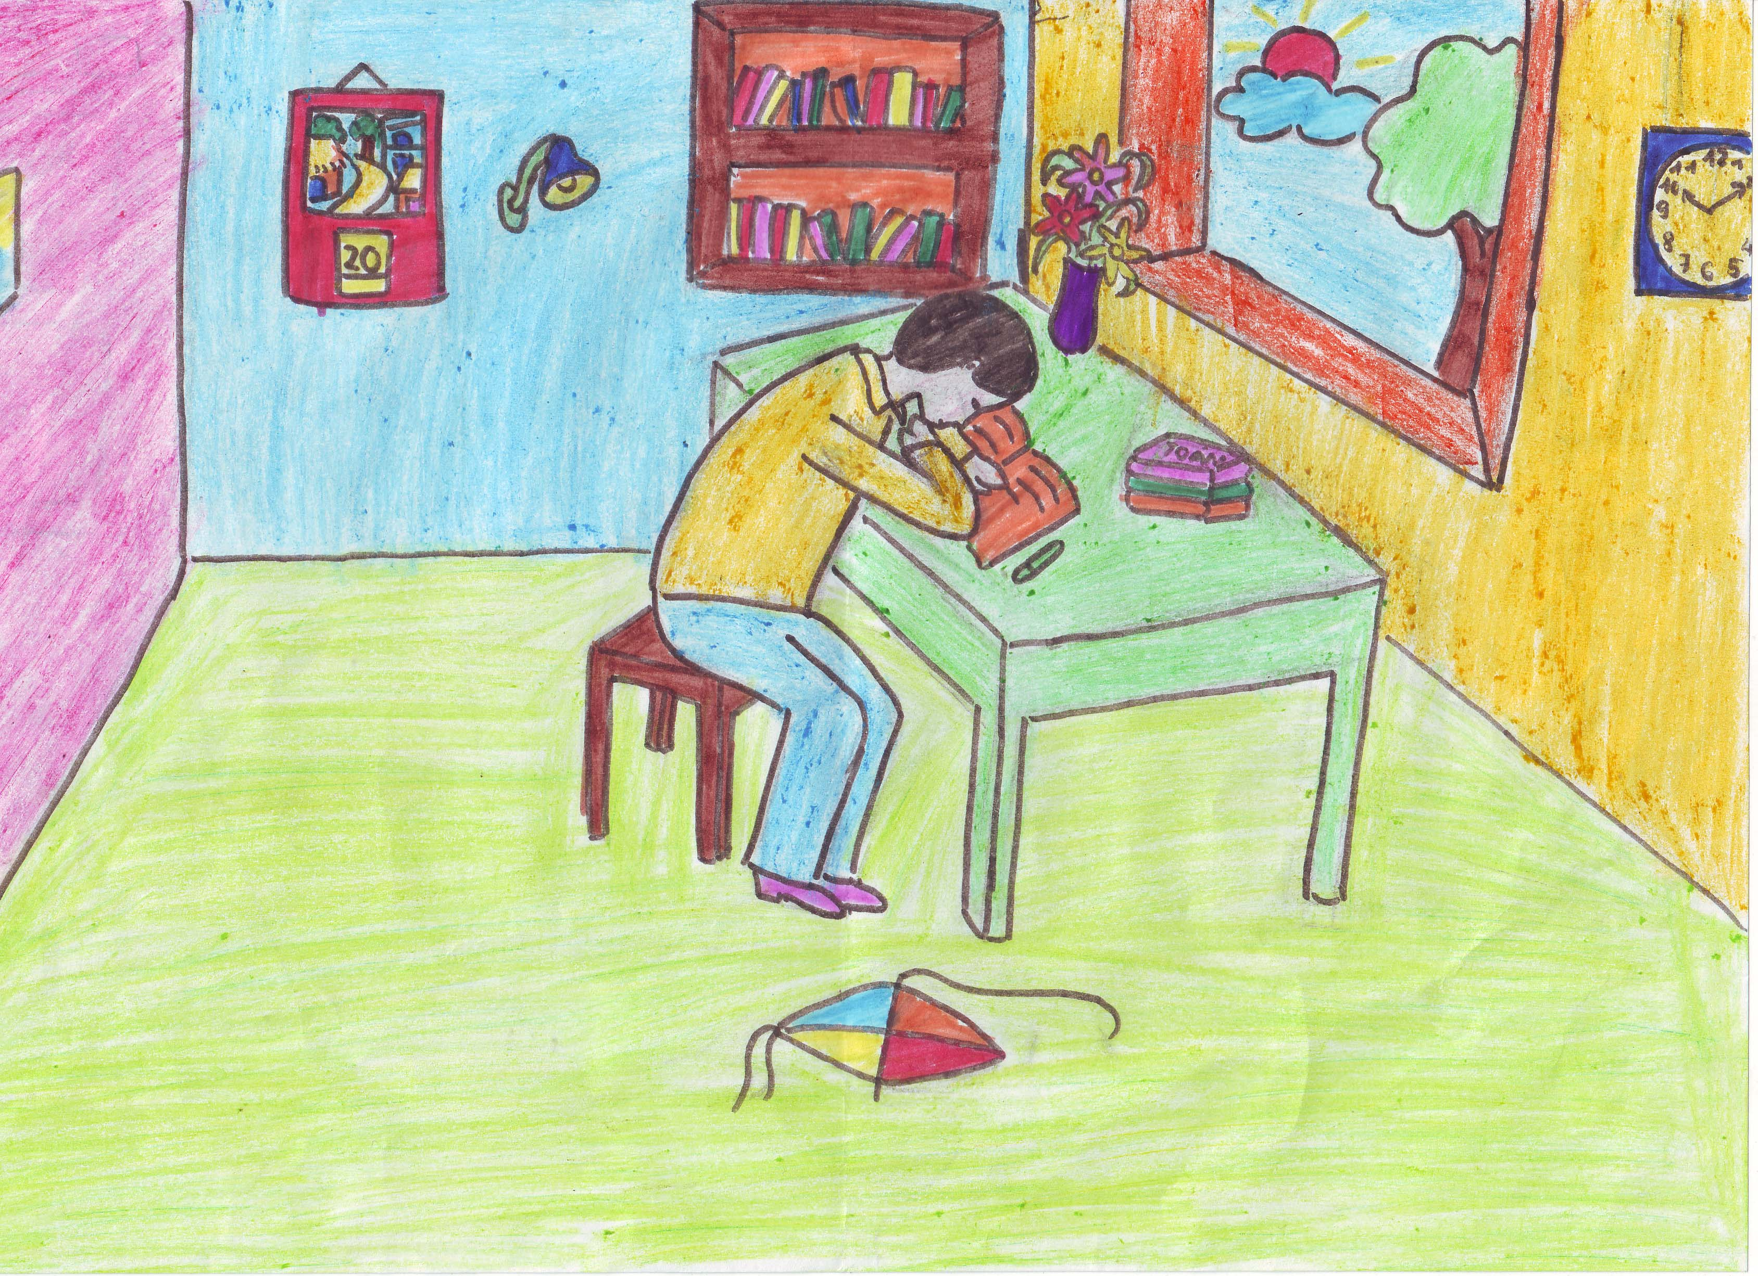
6. Phương thức biểu đạt: Tự sự - Diễn biến với các tình tiết sự việc:
Mở đầu: Giới thiệu cô em gái Kiều Phương
Kết thúc: Người anh thức tỉnh nhờ tâm hồn trong sáng và lòng nhân hậu của em
Thắt nút: Phát hiện tài năng hội hoạ của Kiều Phương
Mở nút: Bức vẽ “Anh trai tôi” của Kiều Phương đạt giải
Phát triển: Anh ganh ghét, đố kị

Slide 6
A. KIẾN THỨC CƠ BẢN
II. Tác phẩm “Bức tranh của em gái tôi”:
7. Ý nghĩa nhan đề:
Cụm danh từ
Bức tranh được Kiều Phương vẽ trong tác phẩm bằng tất cả tình thương, sự trong sáng, lòng nhân hậu -> thể hiện chủ đề tác phẩm: Đề cao nhiệm vụ của nghệ thuật chân chính là tìm kiếm cái đẹp, làm đẹp con người, hướng con người tới vẻ đẹp toàn diện: Chân, thiện, mĩ. Nghệ thuật chân chính và lòng nhân hậu, yêu thương có sức mạnh sẽ thức tỉnh lương tâm con người, hướng họ sống thiện,đẹp và có ý nghĩa hơn.

Slide 7
III. Phân tích
1. Nhân vật người anh
DIỄN BIẾN TÂM LÍ CỦA NGƯỜI ANH
Tài năng của em gái chưa được phát hiện
-Gọi em là Mèo ( thân thương)
-Để ý, theo dõi em chế thuốc vẽ
Th¸i ®é tß mß, kÎ c¶ bề trên cña người anh trai h¬n tuæi, coi viÖc lµm cña em lµ trß trÎ con
-> Tình cảm anh em thân thiết.
Tài năng của em gái được phát hiện
-Thấy mình bất tài, bị lãng quên, nhiều lúc ngồi học chỉ muốn gục xuống khóc.
-Không tìm thấy ở mình một năng khiếu gì; không thể thân với em như trước kia; gắt gỏng.
-Lén xem tranh của em -> thở dài -> Mặc cảm, tự ti, thất vọng bản thân, đố kị, ganh ghét, tạo khoảng cách với em.
Đứng trước bức tranh đạt giải của Kiều Phương
-Giật sững người, bám chặt vào vai mẹ
-Ngỡ ngàng, hãnh diện, xấu hổ,muốn khóc.
-> Thức tỉnh lương tâm , nhận ra thói xấu của bản thân.
Nghệ thuật miêu tả tâm lí chân thực và tinh tế

Slide 8
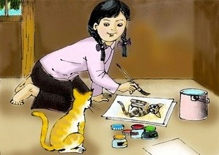
III. Phân tích
2.Nhân vật Kiều Phương
-Ngoại hình: Mặt lọ lem, luôn tự bôi bẩn bởi màu thuốc vẽ.
-Hành động:
+ Lục lọi đồ đạc
+ Tự chế màu vẽ
+Tài năng vẽ rất đẹp
-Thái độ: Hồn nhiên, gần gũi, yêu thương, thân thiết với anh
-> Kiều Phương là một cô bé có tâm hồn đáng quý, trong sáng, hồn nhiên, nhân hậu.

Slide 9
III. Tổng kết
Nội dung, chủ đề, tư tưởng:
Tình cảm trong sáng, lòng nhân hậu giúp con người nhận ra hạn chế để hoàn thiện bản thân.
Ghen ghét đố kị là một tính xấu; cần vượt qua mặc cảm,tự ti để có sự chân thành, tôn trọng trước thành công và tài năng của người khác.
2. Nghệ thuật:
Ngôi kể 1 chân thực.
Diễn biến tâm lí độc đáo
Tình huống truyện bất ngờ

Slide 10
B. LUYỆN TẬP
Chữa một số bài tập trong phiếu ôn tập.
Bài tập 1: Cho đoạn văn:Tôi quyết định làm một việc mà tôi vẫn coi khinh: xem trộm những bức tranh của Mèo. Dường như mọi thứ có trong ngôi nhà của chúng tôi đều được nó đưa vào tranh.Mặc dù nó vẽ bằng những nét to tướng, nhưng ngay cả cái bát múc cám lợn, sứt một miếng cũng trở nên ngộ nghĩnh. Con mèo vằn vào tranh còn to hơn cả con hổ nhưng nét mặt lại vô cùng dễ mến. Có cảm tưởng nó biết mọi việc chúng tôi làm và lơ đi vì không chấp trẻ em. Gấp lại những bức tranh của Mèo, tôi lén trút ra một tiếng thở dài… (Tạ Duy Anh- Bức tranh của em gái tôi)
1.Đoạn văn trên trích trong văn bản nào? Của ai? Xác định ngôi kể và nêu tác dụng của ngôi kể trong văn bản có đoạn trích trên?
2. Trong câu văn: Con mèo vằn vào tranh còn to hơn cả con hổ nhưng nét mặt lại vô cùng dễ mến, tác giả đã sử dụng biện pháp nghệ thuật tu từ nào? Tác dụng?
3.Tại sao nhân vật tôi lại xem trộm những bức tranh của em, một việc mà nhân vật vẫn coi khinh?
4.Chi tiết “Gấp lại những bức tranh của Mèo, tôi lén trút ra một tiếng thở dài” cho em hiểu điều gì về nhân vật tôi ?
Bài tập 1: Cho đoạn văn:Tôi quyết định làm một việc mà tôi vẫn coi khinh: xem trộm những bức tranh của Mèo. Dường như mọi thứ có trong ngôi nhà của chúng tôi đều được nó đưa vào tranh.Mặc dù nó vẽ bằng những nét to tướng, nhưng ngay cả cái bát múc cám lợn, sứt một miếng cũng trở nên ngộ nghĩnh. Con mèo vằn vào tranh còn to hơn cả con hổ nhưng nét mặt lại vô cùng dễ mến. Có cảm tưởng nó biết mọi việc chúng tôi làm và lơ đi vì không chấp trẻ em. Gấp lại những bức tranh của Mèo, tôi lén trút ra một tiếng thở dài… (Tạ Duy Anh- Bức tranh của em gái tôi)
1.Đoạn văn trên trích trong văn bản nào? Của ai? Xác định ngôi kể và nêu tác dụng của ngôi kể trong văn bản có đoạn trích trên?
2. Trong câu văn: Con mèo vằn vào tranh còn to hơn cả con hổ nhưng nét mặt lại vô cùng dễ mến, tác giả đã sử dụng biện pháp nghệ thuật tu từ nào? Tác dụng?
3.Tại sao nhân vật tôi lại xem trộm những bức tranh của em, một việc mà nhân vật vẫn coi khinh?
4.Chi tiết “Gấp lại những bức tranh của Mèo, tôi lén trút ra một tiếng thở dài” cho em hiểu điều gì về nhân vật tôi ?
Gợi ý:
2: Trong câu văn: Con mèo vằn vào tranh còn to hơn cả con hổ nhưng nét mặt lại vô cùng dễ mến, tác giả đã sử dụng biện pháp nghệ thuật tu từ so sánh ( lo gic ); Tác dụng: giúp làm rõ sự tương phản, hơn kém của sự vật ( giữa con hổ và con mèo )
Phân biệt sự khác nhau giữa so sánh tu từ và so sánh logic ( bài so sánh tiết 1 học sinh đã học ) .
3. Người anh xem trộm bức tranh của Mèo ( Kiều Phương ) trước hết để thỏa trí tò mò xem thực hư mọi người ca ngợi tài năng của em gái có đúng vậy không, nhen nhóm niềm hi vọng tài năng Kiều Phương không phải là sự thật.
4. Xem trộm, rồi “Gấp lại những bức tranh của Mèo, tôi lén trút ra một tiếng thở dài”, cho biết: người anh đã miễn cưỡng thừa nhận tài năng của em đồng thời dấy lên một sự mặc cảm, tự ti, thất vọng về bản thân, đố kị, ganh tị với tài năng của em.

Slide 11
Hướng dẫn về nhà
Hoàn thiện các đoạn văn trong phiếu bài tập.
Làm hoàn thiện phiếu bài tập văn bản: Buổi học cuối cùng.
Tiết sau: Ôn tập văn bản Buổi học cuối cùng.

